Slide 1
Khác nhau cơ bản của BJT và Mosfet
Tổng quan về linh kiện động lực
Khác nhau cơ bản của BJT và Mosfet

Slide 2
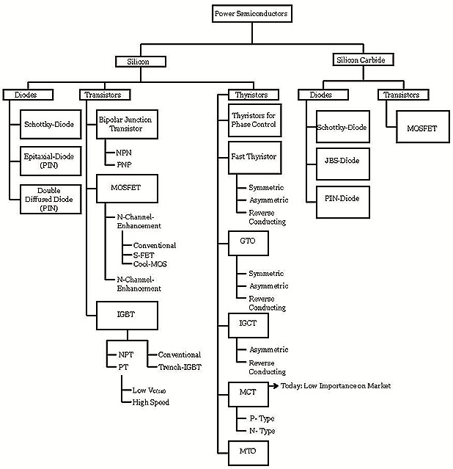
1. Tổng quan về linh kiện động lực
Linh kiện bán dẫn động lực

Slide 3
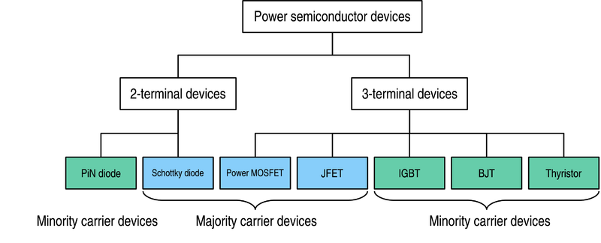
1. Tổng quan về linh kiện động lực
Linh kiện bán dẫn động lực

Slide 4
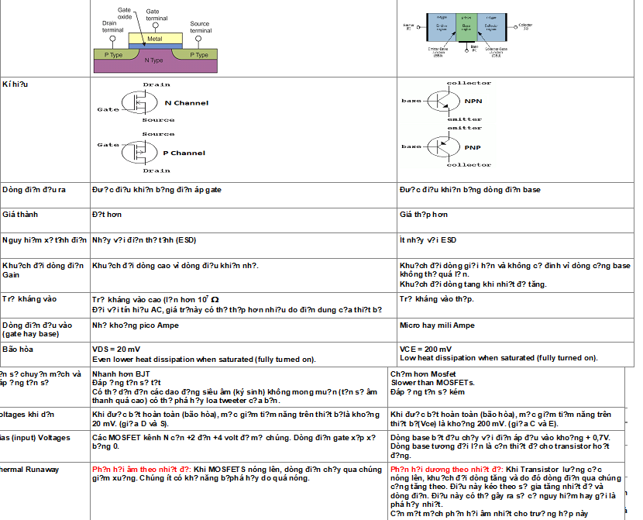
2. lựa chọn BJT hay Mosfet
Khác nhau giữa BJT và Mosfet

Slide 5
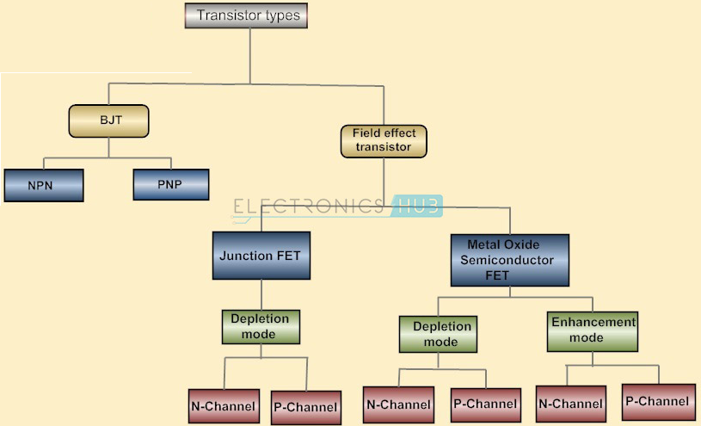
1. Tổng quan về linh kiện động lực
Transistor

Slide 6
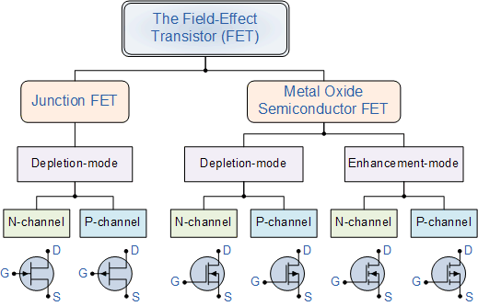
1. Tổng quan về linh kiện động lực
Transistor trường
Hai linh kiện Transistor BJT và Mosfet được dùng nhiều hơn trong các mạch của chúng ta.
Tiếp theo sẽ tìm hiểu thêm về việc lựa chọn BJT

Slide 7
1. Tổng quan về linh kiện động lực
Transistor BJT
Cấu tạo BJT

Slide 8
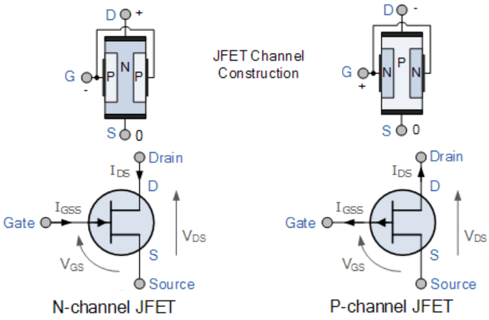
1. Tổng quan về linh kiện động lực
Transistor trường
JFET – Cấu tạo

Slide 9
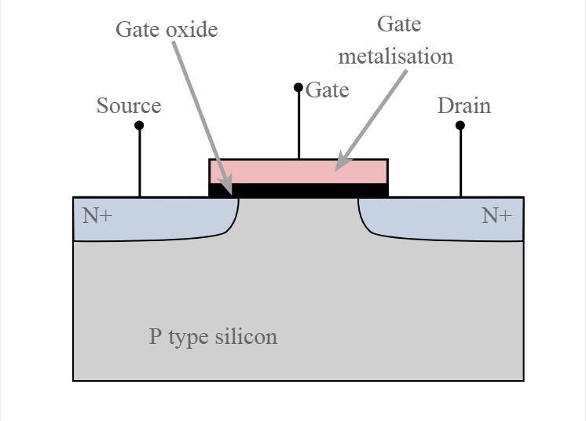
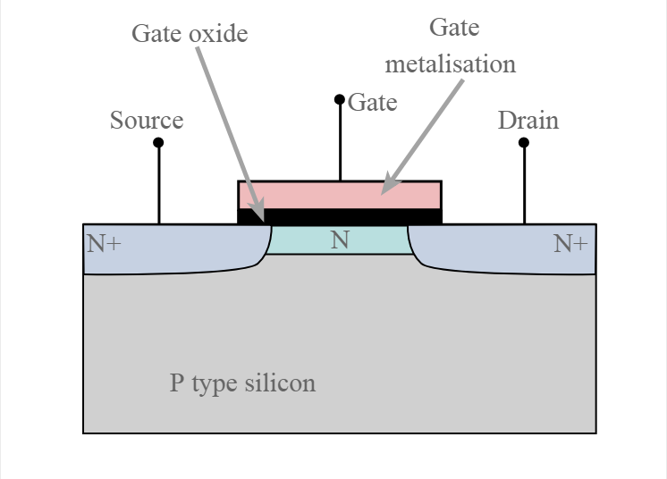
1. Tổng quan về linh kiện động lực
Transistor trường
Cấu tạo Mosfet
Kênh N gián đoạn
Kênh N liên tục

Slide 10
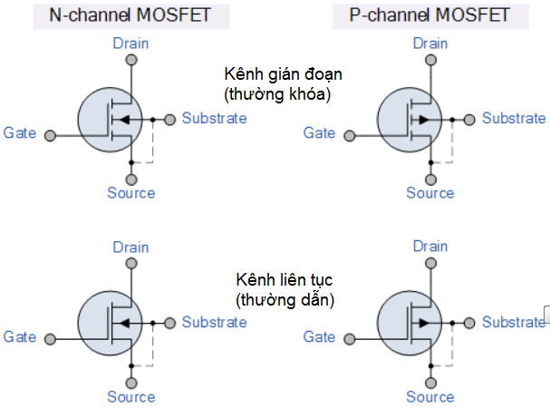
1. Tổng quan về linh kiện động lực
Transistor trường
Kí hiệu Mosfet
Tiếp theo sẽ tìm hiểu thêm về việc lựa chọn BJT

Slide 11
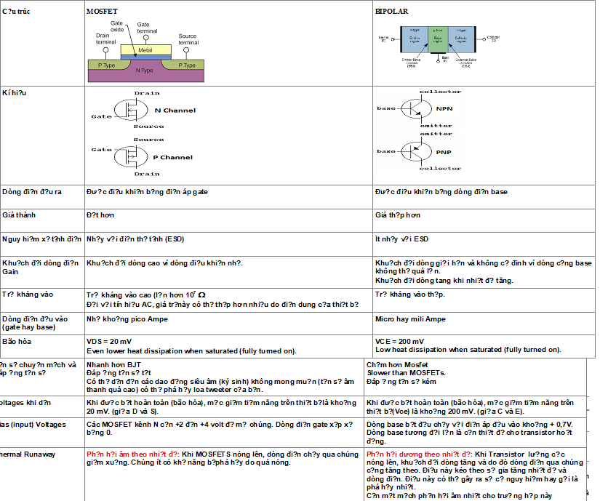
2. Khác nhau cơ bản BJT và Mosfet
Khác nhau giữa Mosfet và BJT

Slide 12
2. Khác nhau cơ bản BJT và Mosfet
Khác nhau giữa Mosfet và BJT

Slide 13
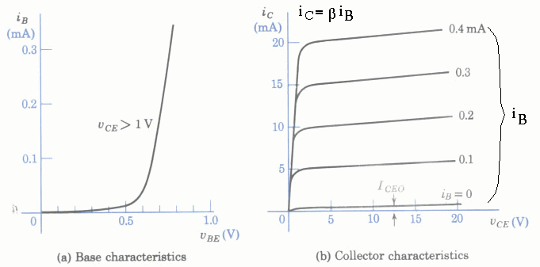
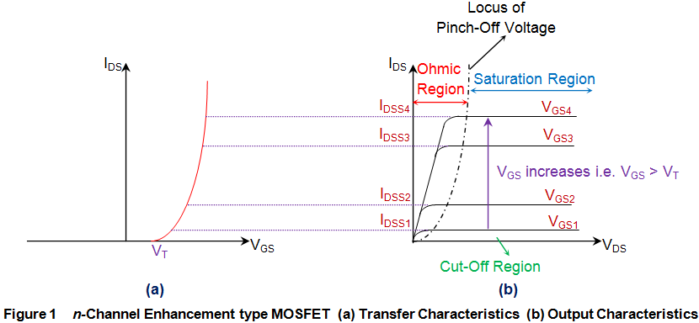

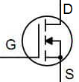
2. Khác nhau cơ bản BJT và Mosfet
Khác nhau giữa Mosfet và BJT
Đặc tính

Slide 14
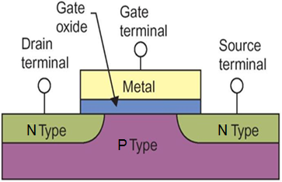
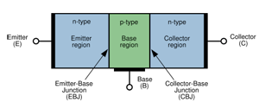
2. Khác nhau cơ bản BJT và Mosfet
Khác nhau giữa Mosfet và BJT
Có điện áp U_{GS} >0V,
Có dòng I_{D},
Điều khiển I_{D} bằng điện áp U_{GS}
Có dòng I_{BE} > 0 A,
Có dòng I_{C},
Điều khiển I_{C} bằng dòng điện I_{BE}

Slide 15
2. Khác nhau cơ bản BJT và Mosfet
Khác nhau giữa Mosfet và BJT
Vì điều khiển bằng điện áp U_{GS} nên điện tích tĩnh điện GS sẽ tạo thêm điện áp cho GS
Vì điều khiển bằng điện áp dòng điện I_{BE} nên tĩnh điện không đủ năng lượng sinh dòng I_{c}

Slide 16

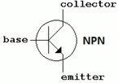
2. Khác nhau cơ bản BJT và Mosfet
Khác nhau giữa Mosfet và BJT
Vì điều khiển bằng U_{GS}, nên I_{G} rất nhỏ, I_{D} = f(I_{G})
Vì điều khiển bằng I_{B}, I_{C} = β.I_{B}
β - hệ số khuếch đại dòng điện

Slide 17
2. Khác nhau cơ bản BJT và Mosfet
Khác nhau giữa Mosfet và BJT
Giữa G và S cách điện như tụ nên trở kháng cao
Khi BE phân cực thuận thì trở kháng nhỏ

Slide 18
2. Khác nhau cơ bản BJT và Mosfet
Khác nhau giữa Mosfet và BJT
GS như tụ điện nên dòng tĩnh một chiều rất nhỏ khoảng pico Ampe
Dòng I_{B} phụ thuộc dòng I_{C}

Slide 19
2. Khác nhau cơ bản BJT và Mosfet
Khác nhau giữa Mosfet và BJT
Dẫn bão hòa điện áp DS nhỏ hơn
Khi I_{B} để dẫn bào hòa U_{CE} _{lớn} hơn một chút

Slide 20
2. Khác nhau cơ bản BJT và Mosfet
Khác nhau giữa Mosfet và BJT
Ngưỡng điện áp vào để có dòng I_{D} lớn hơn
Ngưỡng điện áp vào để có dòng I_{C} chì là thiên áp PN

Slide 21
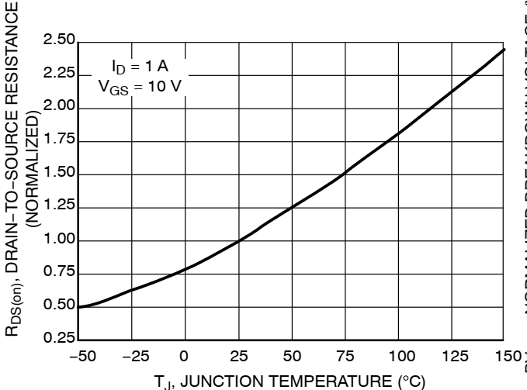
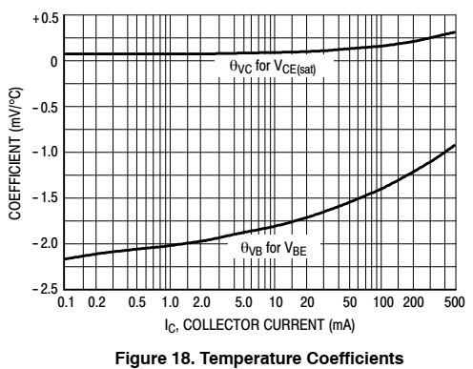
2. Khác nhau cơ bản BJT và Mosfet
Khác nhau giữa Mosfet và BJT

Slide 22
2. Khác nhau cơ bản BJT và Mosfet
Khác nhau giữa Mosfet và BJT

Slide 23
2. Khác nhau cơ bản BJT và Mosfet
Ứng dụng điển hình

